Slide 1
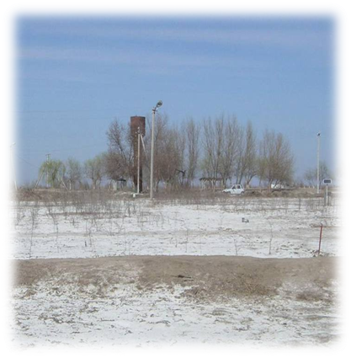
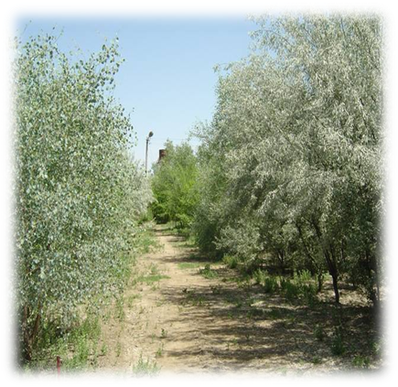
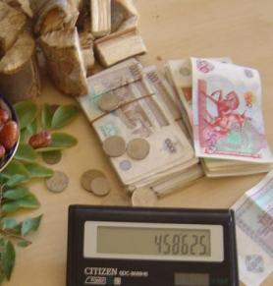
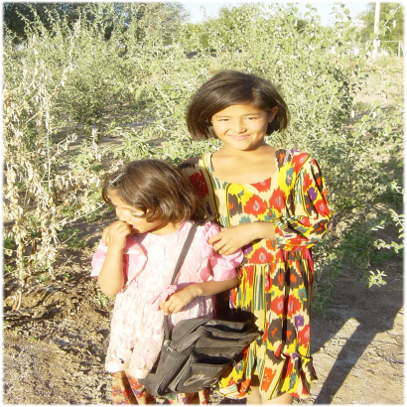
“Хоразм ҳудудида сув ва ердан фойдаланишни иқтисодий ва экологик жиҳатдан қайта тузиш: Тараққиётни тадқиқ этиш бўйича бошланғич лойиҳа “, 2011 йил 15-16 июл
Таназзулга юз тутган ерларни қайта тиклаш ва фаровонликни яхшилаш учун агро-ўрмон-мелиорация инновациялари
Хамзина Асия
Notes:
Ерлардан муқобил фойдаланиш варианти сифатида дарахтларнинг кўп мақсадли турларидан иборат ўрмонзорлар яроқлилигини баҳолаш, экотизимли хизматлардан фойдаланиш ва молиявий даромад олиш имконииятларини ўрганиш. Тадқиқотлар ЦЭФ-ЮНЕСКО лойиҳаси томонидан 2002 йилдан бошлаб олиб борилган. Натижалар қатор илмий анжумнларда тақдим этилган ҳамда мамлакатимизда ва хорижда илмий ва илмий-оммабоп журналларда эълон қилинган. Умуман, экотизимни тиклаш ва шу орқали яратиладиган молиявий фойда тўғрисида маълумотлар таназзулга юз тутган ҳайдаладиган ерларни дарахт плантацияларига айлантириш жозибали усул эканлиги, лекин фойда олиш учун айрим ижтимоий-иқтисодий тўсиқларни енгиллаштиришни талаб этишини тахмин қилиш имконини беради. Бу тадқиқотларнинг асосий натижалари билан бўлишишдан хурсандман.

Slide 2
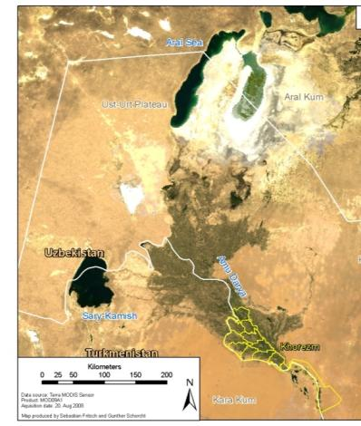
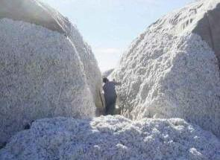
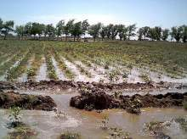
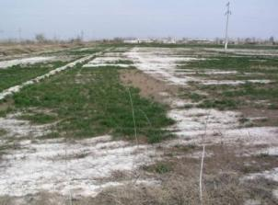
ТАДҚИҚОТЛАР ОБЪЕКТИ – ХОРАЗМ ҲУДУДИ
ерларнинг 100% шўрланишга юз тутган0
ерларнинг 20% паст бонитетга эга
Яқин ётган сизот сувлари: 1.5 м
  сизот сувларнинг минераллашуви: 1.8 г/л
  ерларнинг 80% да ғўза ва кузги буғдой етиштирилади
дарахтзорларнинг 1.9%: боғлар асосидаги агроўрмон тизимлари, далаларни ҳимоя қилувчи ўрмон полосалари, терак плантациялари
2.2% - табиий саҳро ва тўқай ўрмонлари
Notes:
Хоразм вилояти сиз учун таниш. У симпозиум меҳмонларининг кўпи учун ватандир.
Ушбу тадқиқотларга бевосита алоқаси бўлган айрим фактлар тўғрисида эслатиб ўтмоқчиман. Хоразмда шўрҳок бўлмаган ерлар йўқ, уларнинг барчаси табиий шароитлар ва антропоген таъсир сабабли турли даражада шўрланган. Ерларнинг 20% га яқини кичик бониттетга эга (40 дан кам). Сизот сувларининг яқин жойлашиши бу ҳудуд учун хос бўлиб, сизот сувлари даражаси ўртача 1,5 м ни ташкил этади, минераллашуви ўртача (баланд эмас) – 2 г/л дан кам.
Ҳайдаладиган ерларнинг аксарият қисмида ғўза ва кузги буғдой алмашлаб етиштирилади. Дарахтзорлар улуши 2% га яқинни ташкил этади, асосан улар қатор ораларига сабзавот экинлари экилган олма ва шафтоли боғлари, камроқ далани ҳимоя қилувчи тут, тол экилган ўрмон полосаларидан иборат. Табиий ўрмонлар умумий ҳудуднинг 2% ни ташкил этади – бу кўпроқ саҳро ўрмони ва тўқайзорлар қолдиқлари.

Slide 3

ТАНАЗЗУЛГА ЮЗ ТУТГАН ҲАЙДАЛАДИГАН ЕРЛАРНИ ЎРМОН МАЙДОНЛАРИГА АЙЛАНТИРИШ
Тежалган ресурслар – ҳосилдор ерларга
Агро-ўрмон-мелиорация
Экотизим хизматлари:
Тупроқ унумдорлиги↑
СО2 секвестрацияси↑
Фойдали маҳсулот билан таъминлаш
Ландшафт эстетикаси
Экотизимнинг қайта тикланиши
Молиявий фойда
Notes:
Тараққиётни Тадқиқ этиш Марказининг (ZEF) ресурслардан барқарор фойдаланиш концепцияси асосида самарадорлик ётади. Ландшафтни қайта тузишга доир шундай стратегиялардан бири сифатида ZEF/ЮНЕСКОнинг Хоразмдаги лойиҳасида маргинал, шўрланган ерларни аралаш турдаги дарахтлар ўстиришга топшириш йўли билан таназзулга юз тутган ҳайдаладиган, ташландиқ ва рентабелсиз ерларда унумдор ўрмонзорлар ташкил этиш имкониятлари тадқиқ этилди. Грунт сувларидан самарали фойдаланишга қодир дарахт турлари (фреатофит дарахтлар) оқилона танланса, сув ва ўғит салмоқли тежалиши мумкин. Бу тежалган ресурсларни унумдор қишлоқ хўжалик ерларига янада фойдали йўналтириш мумкин. Унумдор бўлмаган ерларни ўрмонлар билан қоплаш натижасида тупроқ унумдорлиги ошиши, карбонат ангидрид газининг секвестрация бўлиши, фойдали, шунингдек тижорат учун қадрли маҳсулот олини кутилмоқда. Шунингдек, қишлоқ хўжалиги ландшафти эстетикасининг яхшиланиши ҳам муҳимдир – дарахтлар соясида дам олишингиз мумкин, улар кўзни қувонтиради.

Slide 4
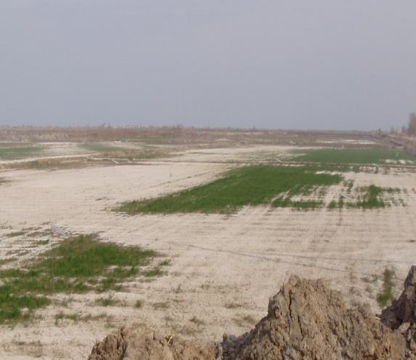
ТАНАЗЗУЛГА ЮЗ ТУТГАН (МАРГИНАЛ) ҲАЙДАЛАДИГАН ЕРЛАР
ҳали ҳам экинлар экилаяпти
шудгор қилиб қўйилган ёки ташлаб қўйилган
табиий галофит ўсимликлар билан қопланган
Кузги буғдой учун маргинал дала (Янгибозор, Хоразм)
Notes:
Мос келувчи дарахт турларини ўстириш орқали муқобил фойдаланиш ва қайта тиклаш учун биз таклиф этаётган ер майдонларига бир нечта мисоллар. Кўпроқ бундай ерлар суғориш тармоғининг охирида жойлашган бўлади, шу сабабли айниқсп қурғоқчил йилларда улар кам сув олади ёки сув бериш ўз вақтида рўй бермайди. Демак, бундай майдонларнинг ҳосилдорлиги барқарор бўлмайди, узоқ муддатли истиқболда – паст бўлади.

Slide 5
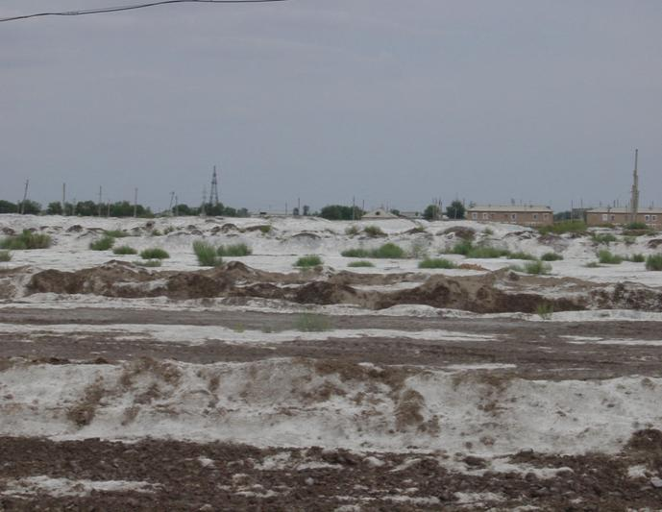
ТАНАЗЗУЛГА ЮЗ ТУТГАН (МАРГИНАЛ) ҲАЙДАЛАДИГАН ЕРЛАР
ҳали ҳам экинлар экилаяпти
шудгор қилиб қўйилган ёки ташлаб қўйилган
табиий галофит ўсимликлар билан қопланган
Marginalized wheat field, Yangibazar, Khorezm
Кучли шўрланган, ташландиқ дала
(Хива, Хоразм)
Notes:
Шу каби айрим ҳудудлар шудгор қилиб қўйилган ёки алмашлаб экишдан чиқарилган бўлади. Бундай ерларда ўсимликларнинг аксарияти чорвани ўтлатишда ишлатилиши мумкин бўлган галофитлардир (масалан юлғун), аммо улар тарқоқ ўсади ва тупроқда озуқа моддалари даражаси пастлиги сабабли кўп биомасса ишлаб чиқармайди.

Slide 6
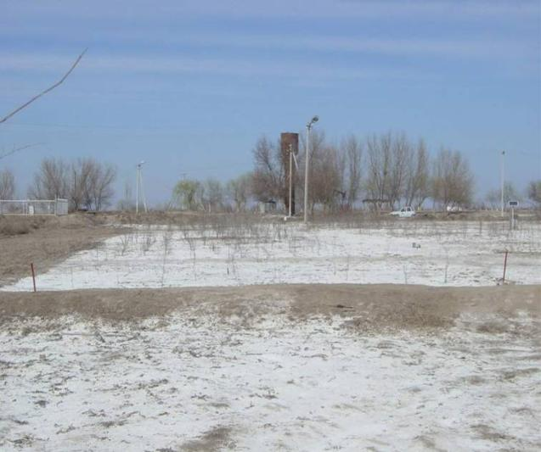
ТАНАЗЗУЛГА ЮЗ ТУТГАН (МАРГИНАЛ) ҲАЙДАЛАДИГАН ЕРЛАР
ҳали ҳам экинлар экилаяпти
шудгор қилиб қўйилган ёки ташлаб қўйилган
табиий галофит ўсимликлар билан қопланган
Дарахтзорга айлантириш бўйича тажриба: 2003й.-бугунги кунгача, 2 га майдонли плантация (Янгибозор, Хоразм)
Notes:
Шу каби маргинал майдонларнинг бирида 2003 йилдан буён ўрмонзор барпо қилиш бўйича тажриба ўтказилмоқда. Илтимос, ушбу фотосуратни эслаб қолинг, чунки бунга яна қайтамиз. Қишги-баҳорги шўр ювиш ишлари тупроқ шўрланишига қарши курашнинг самарали усули ҳисобланади, аммо бунинг учун кўп сув ва техник дренажнинг яхши ишлаши керак бўлади. Бундай техник ечим кучли таназзулга юз тутган ерлар учун норентабел бўлиши мумкин, шунинг учун бундай ерлардан фойдаланишнинг ўрмонзор барпо қилиш каби муқобил усули кўриб чиқилмоқда.

Slide 7
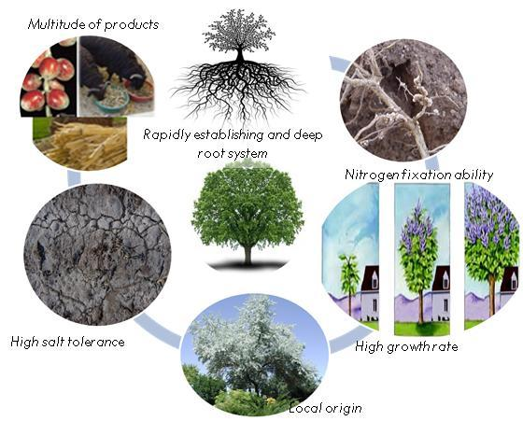
МОС КЕЛАДИГАН ДАРАХТ ТУРЛАРИ
Маҳсулотнинг хилма-хиллиги
Тез илдиз отиши
Атмосфера азотини ушлаб қолиши
Шўрга чидамлиги
Юқори суръатларда ўсиши
Маҳаллий келиб чиқиши
15 та дарахт тури бир қатор мезонлар йиғиндисига кўра сараланди
Источник: Материалы для фермеров, подготовленные проектом ЦЭФ/ЮНЕСКО
Notes:
Олдимизда маргинал ҳайдаладиган ерларда ўрмонзорлар барпо этиш учун қайси дарахт турлари кўпроқ мос келиши тўғрисида масала турганди. Бу бизнинг илк дала тажрибалари ва статистик таҳлилларимиз предметига айланганди, улар доирасида жами бўлиб 15 та дарахт турлари маргинал ерларни ўрмонзорлар билан қоплашга яроқлилиги ўрганилди. Тупроқнинг шўрланганлиги биомасса унумдорлигини чекловчи энг муҳим омил бўлганлиги сабабли дарахтларнинг шўрга юқори чидамлилиги уларнинг яроқлилигининг асосий мезонларидан бири эди. Маргинал тупроқларда, шунингдек, азот кам бўлади, шу сабабли азотни ушлаб қоладиган турлар батафсил кўриб чиқилди. Дарахтларнинг тез илдиз отиши ва юқори суръатларда ўсиши плантация қандайдир фойдали маҳсулот ва даромад олиб келишига бўлган вақтни қисқартиришга имкон беради. Келиб чиқиши маҳаллий бўлган кўп мақсадли турларга устувор эътибор қаратилди, чунки улар маҳаллий агроиқлим шароитларга яхшироқ мослашган ва омилкорларимизга яхши таниш.

Slide 8
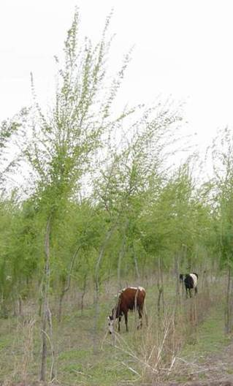
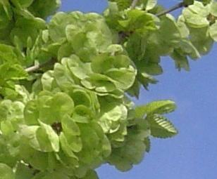
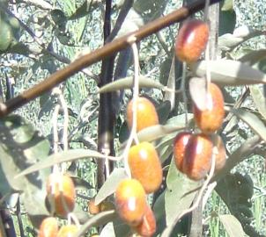
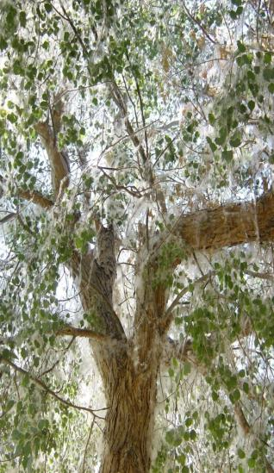
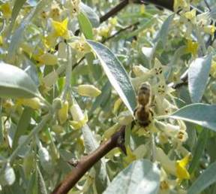
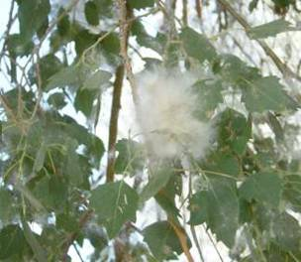
ТАНЛАБ ОЛИНГАН ДАРАХТ ТУРЛАРИ
Elaeagnus angustifolia L. Populus euphratica Oliv. Ulmus pumila L.
(Чўзинчоқ баргли жийда) (Турли баргли терак) (Пастак қайрағоч)
Notes:
Ушбу мезонларнинг йиғиндисига кўра 3 та истиқболли тур танлаб олинди: 2 та тез ўсадиган, лекин узоқ умр кўрмайдиган чўзинчоқ баргли жийда Elaeagnus angustifolia ва турли баргли терак Populus euphratica. Шунингдек, узоқ истиқболда қимматли қурилиш ёғочини берувчи пастак қайрағоч Ulmus pumila. Elaeagnus angustifolia - азотни ушлаб қоладиган мевали дарахт, Populus euphratica – тўқай дарахтларининг бош турларидан бири, Ulmus pumila – кўпроқ далаларни ҳимоя қилиш мақсадида дарахтзор барпо этишда ишлатилади.

Slide 9
increase
SOM
Soil C
at the onset of the conversion
Soil salinity
Groundwater salinity
Groundwater sevel
decrease
Irrigation water supply
t
Potential short- and long-term soil and water benefits predicted after a conversion to tree plantation under a short-term rotation strategy (adapted after Khamzina et al. 2012)

Slide 10
increase
Benefits
at the onset of the conversion
Costs
decrease
t
Potential short- and long-term soil and water benefits predicted after a conversion to tree plantation under a short-term rotation strategy (adapted after Khamzina et al. 2012)

Slide 11
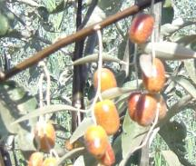
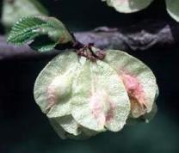
СУҒОРИШ ТАНҚИСЛИГИДА ЎРМОН ПЛАНТАЦИЯСИНИ БАРПО ҚИЛИШ
ЕР УСТИ БИОМАССА, т/га
300
300
СУҒОРИШ, мм
250
Суғориш
250
E. angustifolia
200
P. euphratica
200
U. pumila
Elaeagnus angustifolia L.
150
150
100
100
50
50
Populus euphratica Oliv.
0
0
2 йил давомида 80 мм/ йил (бир йиллик экинлар сув истеъмолининг 13-30%)
Ulmus pumila L.
Манба: Хамзина А. ва б. 2009. Физиология Древесных Пород, 29 (6): 799-808
Notes:
Графикда ушбу дарахт турлари томонидан 7 йил давомида биомасса тўплаши кўрсатилган. Шу давр ичида бу турлар томонидан йилига ўртача 25 т қуруқ биомасса ишлаб чиқарилган, суғоришнинг камайтирилган меъёрлари ғўза ва кузги буғдой сув истеъмолининг 13-30% ни ташкил этганини ҳисобга олсак, бу анча катта кўрсаткич. Бир йиллик кўчатлар экилганидан сўнг биринчи 2 йил давомида суғориш учун йилига 80 мм ёки ҳар гектарга 800 м3 сув ишлатилган. Шу тарзда, ўртача минераллашган сизот сувлари мавжуд бўлганда (бундай сувлар Хоразмда бевосита суғориш учун ишлатилмайди), дарахтзорлар барпо қилиш суғориш сувини иқтисод қилишга хизмат қилиши мумкин, бу сув дарахт экиш майдонларида қисман ишлатилиб ёки умуман ишлатилмай, унумдор қишлоқ хўжалик майдонларига йўналтирилиши мумкин. Бу айниқса иқлим ўзгариши шароитларида сув кам келган йилларда муҳим аҳамият касб этади.

Slide 12
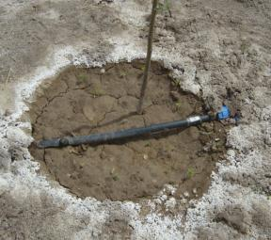
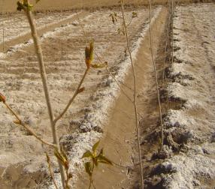
СУҒОРИШ ТАНҚИСЛИГИДА ЎРМОН ПЛАНТАЦИЯСИНИ БАРПО ҚИЛИШ
120
2003
2004
2005 (суғоришсиз)
100
80
60
40
Ерости ва ерусти биомасса, т/ га
20
0
0
Ҳафтасига бир марта томчилаб суғориш, 80 мм/ йил
20
40
U.pumila
U.pumila
E.angustifolia
P.euphratica
E.angustifolia
P.euphratica
Жўяклаб суғориш
Томчилаб суғориш
Ерости сувлардан олинганлиги сабабли суғоришни камайтирилган миқдорда амалга ошириш етарли бўлди
2 ҳафтада бир марта жўяклаб суғориш, 80 мм / йил
Манба: Хамзина А. ва б. 2008. Лесная Экология и Управление, 255 (1): 168-178
Notes:
Суғориш нормаси ҳар ҳафта олинадиган метеорология маълумотларига асосланиб, кундузги эватотранспирация катталигига асосланган. Суғориш жўяклаб ва томчилаб суғориш тизими орқали амалга оширилди. Ҳар бир усулда умуман олганда йилина 80мм сув қуйилди. Жўяклаб суғоришга нисбатан томчилаб суғориш Populus euphratica ўсишини тезлаштирди. Бу тур юқори частотали ва кам дозали томчилаб суғориш билан келиб чиққан доимий ва бир хил намланиш шароитларига айниқса таъсирчан эди. Кейинги босқичда (суғориш тўхтатилганда) дарахтлар сизот сувларидан етарли сув олиш имкониятига жга бўлганда, томчилаб суғориш жўяклаб суғоришга нисбатан афзаллигини йзқотди. Elaeagnus angustifolia ва Ulmus pumila ҳам жўяклаб, ҳам томчилаб суғоришда барқарор бошланғич ўсиш ва бир хил ривожланиш суръатларига эга эди.
Ҳатто жўяклаб суғоришда нормаларнинг камайтирилиши ўсимликларнинг сувга бўлган бошланғич эҳтиёжларини қондиришга етарли эди. Бунинг оқибатида, вегетация мавсумида чуқур бўлмаган, суст ва ўртача минераллашган сизот сувлари оқими мавжуд бўлган жойларда плантация барпо этиш учун қиммат турадиган томчилаб суғориш тизимидан фойдаланиш эҳтиёжи йўқ.

Slide 13
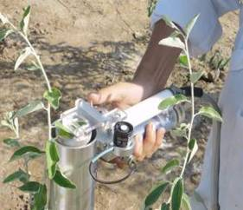
КЎЧАТЛАРНИНГ (ЕРОСТИ) СУВ ИСТЕЪМОЛИ
Транспирация, мм/ кун
E. angustifolia
U. pumila
P. euphratica
16
12
8
4
0
Транспирациянинг поорометр билан ўлчаниши
Кўп йиллик ва мавсумий кўринишлар; турлар орасидаги фарқлар
Бир мавсум ичида сув истеъмоли суғоришсиз 1300 мм га тенг
Манба: Хамзина ва б., 2009. Сельскохозяйственная и лесная метеорология
Notes:
Биодренаж орқали баланд сизот сувлар даражасини камайтириш ҳисобидан тупроқ шўрланиши суръатларининг пасайиши дарахтзорлар барпо қилиш орқали олинадиган энг муҳим экотизимли хизматлардан биридир. Биодренаж дарахтларнинг транспирация қобилиятини сизот сувлари тўлишини назорат қилиш ёки баланд сизот сувларидан сув сарфини кучайтириш йўлида фойдаланишни англатади. Бу ҳолда дарахтларнинг жадал транспирация қобилияти афзаллик ҳисобланади.
Графикда маргинал далаларда 2-4 йиллик дарахтларнинг транспирацияси кўрсатилган. Вегетация мавсуми давомида ўсимликлар кунига 13 мм гача транспирация қилишган. Эътиборингизни транспирация йил мавсуми, ўсимлик ёши ва айниқса дарахт турига қараб турлича бўлишига қаратмоқчиман. Elaeagnus angustifolia энг баланд транспирация даражасини намойиш этди – у суғоришсиз бир мавсумда қарийб 1300 мм ни ташкил этди. Буни биодренаж учун ишлатиладиган энг машҳур дарахтлардан бўлган Австралия эвкалиптларининг йиллик транспирацияси билан тенглаштириш мумкин.

Slide 14
КЎЧАТЛАРНИНГ СИЗОТ СУВЛАРИ ДАРАЖАСИГА (ССД) ТАЪСИРИ
Сизот сувлар даражаси, м
ССД қўшни далаларнинг суғорилишига боғлиқ
“Биодренаж эффекти” деярли билинмайди (6 йил ичида < 1м)
Кам майдонли кўчатлар экилган майдонларда ССДнинг салмоқли пасайиш эҳтимоли кам
Notes:
Бу график қўшни далаларда суғориш таъсирида 80 см дан 2 м гача бўлган оралиқда ССДнинг мавсумий ўзгаришларини кўрсатади. Суғориш мавсумининг охири, сентябр ойида ССД қийматлари бирмунча пасайишни кўрсатди - ўсимлик ҳаётининг илк 5 йили давомида 1 м дан кам. Шу сабабли, сизот сувларидан жадал сув олиниши ва ёш кўчатларнинг тез ўсишига қарамай, Хоразмнинг суғориладиган ҳудудида кам майдонли ўрмонзор барпо қилишда ССДнинг кескин камайиши эҳтимоли кам, чунки қўшни суғориладиган қишлоқ хўжалиги далаларидан узлуксиз ерости сув оқими мавжуд. Бир томондан, бу ерости оқим кичик суғориш ёки умуман суғоришсиз ўрмонзор барпо қилишга имкон беради. Сизот сувларининг дренаж бўлишига хизмат қилувчи лекин уларнинг камайишига олиб келмайдиган даражада ўрмонзор барпо этишнинг мақбул миқёсини аниқлаш учун ердан фойдалиншнинг барча компонентларини ҳисобга олган ҳолда агроўрмон ландшафти сув-туз балансининг маконли таҳлили керак бўлади. Шу иш ҳам бугунги кунда олиб борилмоқда.

Slide 15
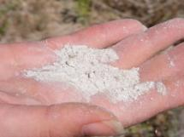
КЎЧАТЛАРНИНГ ТУПРОҚ ШЎРЛАНИШИГА ТАЪСИРИ
Тупроқ аралашмасининг электркондуктивлиги, дС/ м
Кўчатлар тупроқ шўрланишини камайтирмайди
Notes:
Ўсимликларнинг илдиз зонасида туз таркиби кузатувларнинг шу даврида 4 дС/м дан (экишдан аввалги шўр ювишдан кейин) 12 дС/м гача ўсди, яъни асосий қишлоқ хўжалиги экинларининг шўрга чидамлилигадан ортиқ. Шу сабабли ўрмонзорларнинг узоқ муддатли муваффақияти учун қарийб 10 йил оралиқ билан ўзр ювишни амалга ошириш лозим. Бунга қарамай, таназзулга юз тутган ўсимликларнинг юқори унумдорлиги кўриб чиқилаётган турларнинг анча шўрга чидамли эканлигидан далолат беради. Шу сабабли, бундай шароитларда ўсаётган дарахтлар шўрланиш муаммосини бартараф этмасада, унумдорлиги паст қишлоқ хўжалик майдонларининг маҳсулдорлигини оширади, акс ҳолда бундай ерлар ташлаб қолиниши мумкин. Сизот сувларининг минераллашуви нисбатан барқарор эди.

Slide 16
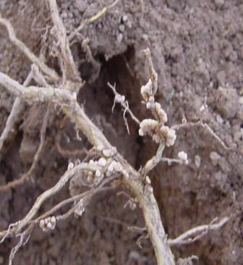
ТУПРОҚ УНУМДОРЛИГИНИНГ ЎСИШИ: АТМОСФЕРА АЗОТИНИНГ УШЛАБ ҚОЛИНИШИ
N₂ ушлаб қолиниши, т / га
Е. Angustifolia илдизларида азотни ушлаб қолувчи тугунаклар
Ушлаб қолишнинг юқори самарадорлиги (40 фоиздан қарийб 100% га ошди)
Бир мавсум ичида ўсимлик ёшига қараб 0.02-0.5 т/ га оралиғида N₂ ушлаб қолинади
Манба: Хамзина ва б., 2009. Физиология древесных пород
Notes:
Қишлоқ хўжалигида алмашлаб экишдан вақтинча чиқарилган ҳайдаладиган ерларда ва тижорат аҳамиятига эга дарахт турлари қатор ораларига азотни ушлаб қолувчи дарахт турларини экиш хориждаги ўрмон хўжалиги амалиётида кенг ишлатилади. Elaeagnus angustifolia азотни биологик ушлаб қолишга қодир, бу унинг азот кам бўлган тупроқларда ўсишга ва тупроқ таркибини бойитишга имкон беради. Тадқиқотимизда, илдиз зонасида шўрланиш катта бўлганига қарамай, симбиоз орқали ушлаб қолинган азот улуши бошланғич 40% дан дарахтлар экилганидан сўнг 5 йил давомида қарийб 100% га етди. Азотнинг ушлаб қолиниши биринчи мавсум давомида ўртача 20 кг / га ни ташкил этди, кейинги 2 йил давомида 0,5 т / га га етди, сўнг йилига 0,3 т / га даражасида барқарорлашди. Йилига 0,1-0,3 т/га азотни ушлаб қолиш салоҳиятига эга дарахт турлари жуда самарали фиксаторлар сифатида қабул қилинади. Демак, Elaeagnus angustifolia бу тоифага киритилиши мумкин.

Slide 17
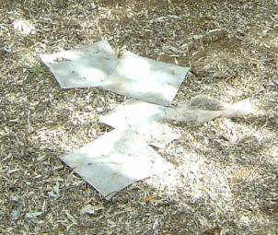
ТУПРОҚ УНУМДОРЛИГИНИНГ ЎСИШИ: ТУПРОҚДА АЗОТ ЗАХИРАСИ
Тупроқда азот захираси, т/ га
Халтачаларда тўкилган баргларнинг чириш суръатларини ўрганиш
Ялпи азот миқдорининг 6-30% га ўсган
Энг катта ўсиш N₂ ушлаб қолувчи турлар экилган майдонларга тўғри келган
E. angustifolia тўкилган баргларининг чириши натижасида тупроққа йилига 100 кг/ га азот қўшилган
Манба: Хамзина ва б., 2009. Физиология древесных пород; Ламерс ва б. 2010. Круговорот питательных веществ в агроэкосистемах.
Notes:
Таназзулга юз тутган ҳайдаладиган ерларда ўрмонзор барпо этиш 5 йил давомида тупроқнинг юқори 20 см лик қатламида ялпи азот захриларини 6-30% га кўпайтирди. Тупроқда оддий шаклдаги азот таркибининг ошиши азотни ушлаб қолувчи Elaeagnus angustifolia экилган пайкалларда кузатилди. 4 ёшли ўсимликларда бир йиллик кузатувлар шуни кўрсатдики, азотга бой барглар емирилиши натижасида 100 кг яқин тоза азот ажралиб, тупроқнинг бир қисмига айланди. Тупроқ унумдорлигининг ошиши, айниқса азотни биологик фиксация қилиш орқали, таназзулга юз тутган қишлоқ хўжалиги ерларида барқарор ердан фойдаланиш учун аралаш турлардан фойдаланган ҳолда ўрмонзор барпо этиш фойдасига яна бир ишончли далилдир.

Slide 18

УГЛЕРОД СЕКВЕСТРАЦИЯСИ:
(ЎРМОНЗОР БАРПО ҚИЛИШНИНГ 5-ЙИЛИ; 1 ГЕКТАРГА 2300
ТА ДАРАХТ)
Ёғоч қисмининг ерусти ва ерости биомассаси
тупроқ (0-20см)
Углерод секвестрацияси, т / га
Тупроқда органик углерод захиралари 10-35% га ўсди, 2-7 т/ га
Ёғочли биомассада углерод секвестрацияси - 10-20 т/ га
Манба: Хамзина ва б., 2012. СПРИНГЕР.
Notes:
Бундан ташқари, маргинал ерларда ўрмонзорлар барпо қилиш ерларнинг таназзулга юз тутишига қарши кураш ва атмосферада СО2 тўпланишини қисқартириш бўйича саъй-ҳаракатларни бирлаштириш имконини беради. Киото Протоколи Ўзбекистон каби I Иловага киритилмаган мамлакатларда Соф Тараққиёт Механизми (СТМ) дирасида углерод (С) секвестрацияси бўйича глобал саъй-ҳаракатларда иштирок этиш ва ўрмонларни қайта тиклаш ва ўрмонзорлар яратиш лойиҳалари натижасида олинган углерод бирликларини сотишдан фойда олиш имконини беради.
Хоразмда олинган натижалар шуни кўрсатдики, ўрмонзор барпо қилишдан 5 йил ўтиб, органик углероднинг тупроқдаги захиралари ўртача 20% га ўсиб, тупроқнинг тепа 0-20 см ли қатламида ҳар бир гектарга 2-7 тоннадан углерод қўшилган; айни пайтда бу мақсад учун энг самарали дарахт тури Elaeagnus angustifolia бўлди. Дарахт турларига қараб ёғочли биомассада углерод секвестрацияси ўрмонзор яратилишидан кейинги 5-йилда 10 дан 20 гача т / га ни ташкил этди. Агромелиорация лойиҳаси натижасида бундай секвестрация СТМ доирасида сертификатлаштирилса, бу борадаги тўловлар таназзулга юз тутган ерларни муқобил усулда ишлатилишига хизмат қилган бўларди.

Slide 19
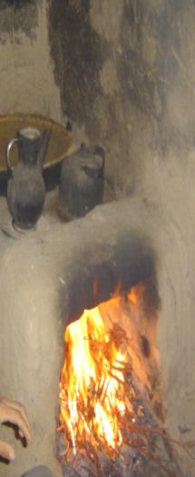
ЁҚИЛҒИБОП ЁҒОЧ БИЛАН ТАЪМИНЛАШ
(ЎРМОНЗОР БАРПО ҚИЛИШНИНГ 5-ЙИЛИ; 1 ГЕКТАРГА 2300
ТА ДАРАХТ)
Параметр | Ўлч. бирл. | Elaeagnus angustifolia | Ulmus pumila | Populus euphratica
Ёғоч қуруқ биомассаси | т/га | 28 | 17 | 41
Иссиқлик берувчи қиймати | MДж/ кг | 19.4 | 18.9 | 19.1
Ўсимликнинг энергоқиймати | минг MДж/ га | 543 | 321 | 783
ТНЭ (1 тонна нефт эквиваленти)= 42 MДж/кг | t | 13 | 8 | 19
Изоҳ: Ўзбекистонда аҳоли жон бошига йиллик энергия истеъмоли 24 159 киловатт соат (IAEA, 2006)
1 га майдонда дарахтлар берадиган энергия миқдори 55-90 кишининг ўртача йиллик энергия эҳтиёжини қоплайди
ғўзапоянинг 5 йиллик энергетик қийматидан 4 маротаба ортиқ
Манба: Ламерс ва Хамзина, 2008. Леса и деревья в тропиках.
Notes:
Эколок фойдалар ўз-ўзидан ердан фойдаланувчилар томонидан агро-ўрмон-мелиорация амалиётини жорий этиш учун етарли раҳбат бўла олмайди. Экотизим хизматларини мақбуллаштириш, шу билан бирга фермерларнинг даромад излашда маиший эҳтиёжларини қондириш муҳим вазифадир. Ёғоч қишлоқ жойларда энергия етишмовчилигида арзон, қўшимча ечимдир. Тажриба плантацияларида ёғочнинг иссиқ бериш қобилияти вақт ўтиши билан кам ўзгарган, 18-19 МДж/кг оралиғида. 5 йиллик ўсимликларни уларнинг бошланғич зичлиги яримигача (2300 поя/га) сийраклаштириш натижасида олинган биомассанинг энергетик қиймати бир гектарга 8 дан 19 тоннагача нефтнинг энергетик эквиваленти оралиғида бўлди.
Бу энергия миқдори 55-90 кишининг ўртача йиллик энергия эҳтиёжини қоплайди ва қишлоқ жойларда кенг ишлатиладиган ғўзапоянинг 5 йиллик энергетик қийматидан 4 маротаба ортиқ (худди шу давр ичида тўпланган). Таназзулга юз тутган ерларда ёқилғибоп ёғоч манбаи сифатида ўрмонзорлар барпо қилиш табиий тўқай ва саҳро ўрмонларини кесишни қисқартиришга ҳам ёрдам беради.

Slide 20
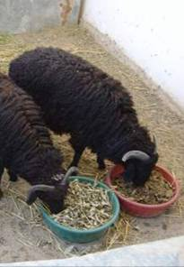
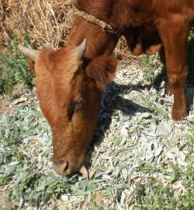
БАРГЛИ ОЗУҚА БИЛАН ТАЪМИНЛАШ: БАРГЛАРДА ПРОТЕИН КОНЦЕНТРАЦИЯСИ
Хом протеин концентрацияси,
Қуруқ модда г / кг
Хом протеин концентрацияси беда сомонидан 2 марота, буғдой ва шоли сомонидан 5 маротаба ортиқ
Дарахт барглари билан синов тариқасида боқиш
Манба: Ламерс ва Хамзина, 2010. Журнал физиологии и питания животных
Notes:
Таназзулга юз тутган ерларда ёғочли-бутали турларни кўпайтириш уларнинг озуқавий сифатлари маълум талабларга жавоб беришига қараб ем-хашак захираларини кўпайтириш мумкин. График уччала ўрганилаётган тур баргларининг озуқавийлиги кўрсаткичларидан бири бўлган хом протеиннинг мавсумий таркибин кўрсатади. Баргларда протеин концентрацсияси баҳор энг кўп бўлди, лекин мавсум охири, сентябр ойи, новдаларни кесиш учун энг қулай вақт ҳисобланади, чунки бу даврда кўп биомасса тўпланади. Азот ушлаб қолувчи Elaeagnus angustifolia барглари протеинга айниқса бой бўлди, уларнинг концентрацияси беда сомонидан 2 марота, буғдой ва шоли сомонидан 5 маротаба ортиқни ташкил этди. Таназзулга юз тутган ерларда қўшимча ем таъминлаш учун ўрмонзор барпо қилиш чорва ортиқча ўтлатиш оқибатида табиий тўқай ва саҳро ўрмонларининг йўқолиб кетишига тўсқинлик қилиши кутилмоқда.

Slide 21
МАРГИНАЛ ЕРЛАРДА 7 ЙИЛДА ЎСИМЛИКЛАРДАН ОЛИНАДИГАН МОЛИЯВИЙ ФОЙДА
Экинларни оптимал сув билан таъминлашда соф жорий қиймат (СЖҚ)
Экин/ тур | Умумий СЖҚ | СО₂ секвестрацияси учун тўловлар | Суғориш нормаси
 | ЕВРО/ га | ЕВРО/ га | мм/ йил
Ғўза | -231 | - | 600
Кузги буғдой | -52 | - | 540
Джийда | 3,934 | 198 | 80
Тўранғи | 1,185 | 271 | 80
Қайрағоч | 415 | 97 | 80
Маргинал ерларда фермерлар учун дарахт ўстиришдан олинадиган фойда бир йиллик экинлардан олинадиган фойдадан кўп
Соф Тараққиёт Механизми доирасида СО₂ секвестрацияси учун тўловлар қўшимча фойда келтириши мумкин
Манба: Жонибеков ва б., 2012. Лесная политика и экономика
21
Notes:
Сарфлар ва фойдаларнинг молиявий таҳлили кесиш оралиғи 7 йилни ташкил этувчи плантациялар учун амалга оширилди. Ўрмон барпо қилишнинг соф жорий қийматида 7 йиллик кредитлаш даври учун углерод секвестрацияси тўловлари ва қурилишга мос келмайдиган ўрмон маҳсулотлари – баргли озуқа, мева ва ёқилғибоп ёғоч қиймати ҳисобга олинган. Хорезмда кичик бонитет баллига эга ерларда ғўза ва буғдой ҳосилдорлигидан келиб чиқиб шу экинлар учун СЖҚ ҳисоблаб чиқилди.
Дарахт турларига қараб СЖҚ 14% га тенг юқори дисконт ставкасига қарамай, бир гектарга 400 дан қарийб 4000 Еврогача ташкил этди. Маргинал ерларда бир йиллик экинларни етиштириш, ҳатто етарли даражада суғорма суви мавжудлигини таъмин қилган ҳолда бир гектарга 50 дан 200 еврогача молиявий зарар келтирди. Углерод секвестрациясидан олинган фойда ўрмон барпоқ қилишдан олинадиган умумий фойданинг 5-20% ни ташкил этди (1 гектарга 100-300 евро). Кўп эмас, лекин таназзулга юз тутган ерларни ўрмонзорларга айлантириш амалиёти учун қўшимча рағбат бўлиши мумкин. Бундан ташқари, ерда ўрмонзор яратиш натижасида суғориш сувининг иқтисодий 7 йилда ҳисоб-китобларга кўра 35,000-40,000 м3/ га га етади. Бир йиллик экинлар учун ҳар йили шўр ювиш талаб қилинишини ҳисобга олсак, бу рақамларни 2 га кўпайтириш мумкин. Пул эквивалентида бу сув иқтисодини суғориш сувининг иқтисодий қийматини ҳисобга олиб бир гектарга 500-600 еврога тенглаштириш мумкин. Умуман олганда, ўрмонзор барпо қилиш суғориш учун сув танқислигида ўзининг молиявий рақобатбардошлиги туфайли таназзулга юз тутган ҳайдаладиган ерларда бир йиллик экинлар етиштириш олдида афзалликка эга.

Slide 22

МАРГИНАЛ ЕРЛАРДА ЎРМОНХОР БАРПО ҚИЛИШГА САРФЛАР ВА УНДАН ОЛИНАДИГАН ФОЙДАЛАР
Elaeagnus angustifolia
Populus euphratica
Ulmus pumila
Сарфлар ва фойдалар,
Евро/ га
3,500
2,500
1,500
500
-500
Баргли
озуқа
Ёқилғибоп
ёғоч
СО₂ секвестрацияси учун тўловлар
Мева
Ҳаражатлар
-1,500
1
2
3
4
5
6
7
1
2
3
4
5
6
7
1
2
3
4
5
6
7
Годы
Кўп мақсадли дарахт турларидан иборат ва кесишнинг қисқа оралиғида ўрмонзор барпо қилиш фойдалидир
Ҳар йили мева бериши натижасида E. angustifolia энг кўп фойда келтирди
Манба: Жонибеков ва б., 2012. Лесная политика и экономика
22
Notes:
Ўрмон барпо қилишга сарфлар ва ундан олинадиган фойдалар батафсил келтирилган график шуни кўрсатадики, энг кўп сарфлар бу ердан фойдаланишнинг муқоби усули илк босқичига тўғри келади. Сарфлар Соф Тараққиёт Механизми доирасидаги келишув қиймати ва плантациялар яратишга бошланғич инвестициялар (ўртача ҳар гектарга 700 еврога яқин)ни ўз ичига олди. Дарахт турларига келсак, джийда меваларнинг бозор қийматидан келадиган ҳар йиллик даромад эвазига энг кўп фойда келтирди. Мева ҳосили вақт ўтиб камайди, бу 7 йиллик плантацияларда зичлик катта бўлгани ва уларни сийраклаштириш зарурати мавжудлиги билан боғлиқ. Ёқилғибоп ёғоч маҳсулоти улуши ҳам ўрмон барпо қилишдан олинадиган умумий даромадда катта бўлди – тўранғида ҳар гектардан 2300 евро. Баргли хашакдан потенциал фойда нисбатан кўп бўлмади.

Slide 23
ТАНАЗЗУЛГА ЮЗ ТУТГАН ҲАЙДАЛАДИГАН ЕРЛАРНИ ЎРМОН МАЙДОНЛАРИГА АЙЛАНТИРИШ
  Ерларнинг унумдорлигини оширади
  Кам суғоришда иложи бор
  Тупроқда озуқа моддалари захирасини оширади
  молиявий фойда келтиради
КЕРАК:
Қонунчиликни қўллаб-қувватлаш,
Ўрмон маҳсулотларини сотиш учун бозор шароитларини яхшилаш,
Билим бериш ва тренинг ўтказиш хизматини ташкил этиш
  Ўрмонзор барпо қилиш бўйича кичик миқёсли лойиҳалар учун углерод бозорида иштирок этиш истиқболи
23
Notes:
Таназзулга юз тутган ўрмонзорлар тупроқ сифатининг яхшиланиши (гумус, азот захираларининг бойиши) ва фойдали маҳсулот таъминоти туфайли агроэкотизимнинг умумий соғломлаштирилиши ва унумдорлигининг ошишига хизмат қилади. Таназзулга юз тутган ерларда плантация шаклида ўрмонзорлар барпо қилиш ёқилғибоп ёғоч ва қўшимча ем-хашак манбаи сифатида табиий тўқай ва саҳро ўрмонларининг ноқонуний кесилишини қисқартириши ва табиий яйловлар юкини енгиллаштиришга ёрдам бериши мумкин. Тупроқларнинг иккиламчи шўрланиши бартараф этилгани йўқ. Шу сабабли бу ерларда қишлоқ хўжалик экинларини етиштиришга қайтиш узоқ муддатли истиқболда фақат қишлоқ хўжалик экинларига мос келадиган даражада шўр таркибини камайтириш учун суғориш ва дренаж амалиётини барқарор амалга оширилган ҳолдагина мумкин. Бунга қарамай, ҳудудда сув танқислигининг ўсиши натижасида бундай ечимлар кучли шўрланган унумсиз ерларда иқтисодий жиҳатдан мақсадга мувофиқ бўлмаслиги мумкин. Шундай экан, бу ерларни ердан фойдаланишнинг муқобил усули бўлган узоқ муддатли ўрмонзор барпо қилиш амалиётига топшириш бир йиллик экинлар етиштиришни давом эттириш учун қайта тиклашдан кўра мантиқ ва ҳақиқатга яқиндир.
Бу мақсадда таназзулга юз тутган ҳайдаладиган ерларни алмашлаб экишдан чиқариш ва уларни ўрмон барпо қилишга топшириш қонунчилик томонидан қўллаб-қувватланиши керак. Шунингдек, ёғоч маҳсулотларини ишлаб чиқариш ва сотиш учун бозор шароитларини яхшилаш лозим. Қурилишбоп бўлмаган ўрмонлар маҳсулотларини тижоратлаштириш қишлоқ аҳолиси даромадларига таъсир кўрсатиш учун керак бўлади. Билимларни кенгайтириш ҳамда техник ва экологик инновацияларни топшириш хизматини ташкиллаштириш фермерларнинг экологик мос дарахт турларини ўстиришдан манфаатдорлигини ошириши мумкин. Углерод савдоси унумсиз ҳайдаладиган ерларни ўрмонлар билан қоплашга, маҳаллий ўрмон эгаларининг молиявий ва экологик афзалликларга эга бўлишига қўшимча рағбат бўлиб, ерларнинг таназзулга юз тутишига ва иқлим ўзгаришига қарши курашга ҳисса сифатида халқаро ҳамжамият манфаатларига жавоб беради.

Slide 24
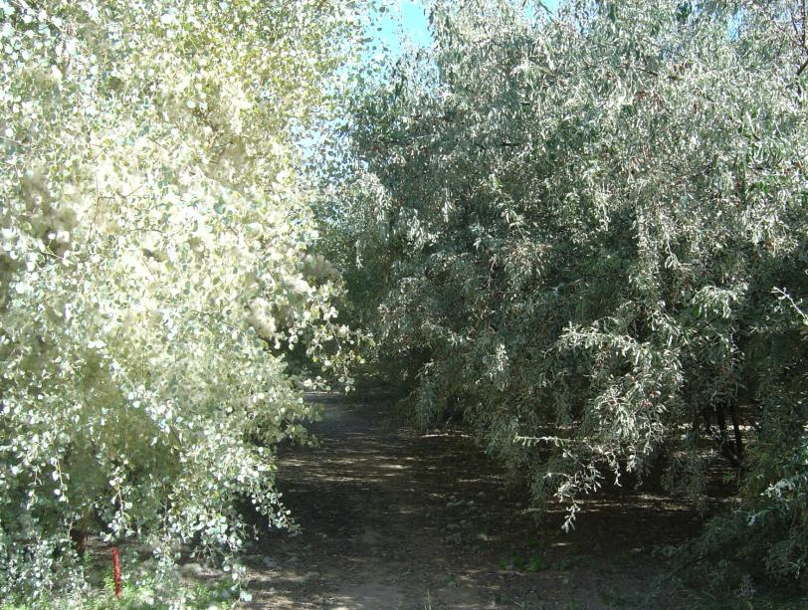
ТАНАЗЗУЛГА ЮЗ ТУТГАН ҲАЙДАЛАДИГАН ЕРЛАРНИ ЎРМОН МАЙДОНЛАРИГА АЙЛАНТИРИШ
2008 й. августида…
... в мае 2006г.
Вид участка в марте 2004г.
Notes:
Закончить на «зеленой ноте»

